Slide 1
Dirección General para la Integración y Análisis de la Información Unidad de Información y Fomento de la Cultura de la Evaluación
¿Contribuye PROSPERA a garantizar el derecho a una educación obligatoria de calidad en México?
Análisis de los microdatos de control escolar 2007-2011 y la prueba Enlace 2008-2014: primeros resultados
Presentación a Directores Generales de la Subsecretaría de Planeación, Evaluación y Coordinación, SEP
16 de julio de 2018, Ciudad de México

Slide 2
Evaluación Nacional de Logro Académico en Centros Educativos (ENLACE)
En 2006 la Secretaria de Educación Pública (SEP) aplicó por primera vez ENLACE a todos los alumnos de tercero a sexto grado de educación primaria y de tercer grado de educación secundaria; en 2009 la prueba se extendió a los tres grados de educación secundaria y a partir de 2008 al último grado de educación media superior. El objetivo de ENLACE era ofrecer a los maestros y padres de familia información sobre el nivel de aprendizaje de los estudiantes en algunos temas importantes del programa curricular.
ENLACE finalizó en 2014 debido a dudas sobre su validez dado que, junto a su objetivo inicial de retroalimentar a los alumnos y escuelas sus resultados se vincularon con estímulos económicos a los docentes, lo cual creo incentivos para una posible inflación de los resultados de la prueba.

Slide 3
Estrategias de Análisis
Se analizan longitudinalmente, durante 4 ciclos educativos consecutivos, las trayectorias de alumnos de 6o grado de primaria del ciclo escolar 2007-2008 becarios de PROSPERA. Las trayectorias de los becarios se contrastan con las de los no becarios según pertenencia a tipos de escuelas que se diferencian por la concentración de becarios. Se combinan microdatos de control escolar con las bases de Enlace.
Se analizan las trayectorias de logro deficitarias de los alumnos de 6º grado de primaria becarios PROSPERA en los 4 ciclos educativos. Se utilizan las bases de Enlace.

Slide 4
Variable | Descripción
FAM_ID | Identificador único de la familia
INTEGRANTE_ID | Identificador único del integrante
CCT | Clave del Centro de Trabajo
Nivel | Nivel educativo
Grado | Grado educativo
CURP | Clave Única de Registro de Población
NIV_ESP | Nivel de logro en español. 0=INSUFICIENTE, 1=ELEMENTAL, 2=BUENO, 3=EXCELENTE
NIV_MAT | Nivel de logro en matemáticas. 0=INSUFICIENTE, 1=ELEMENTAL, 2=BUENO, 3=EXCELENTE
Microdatos de Enlace 2008-2014
PROSPERA facilitó 19 archivos en formato DBF con los resultados de la prueba ENLACE 2007-2014, tanto para becarias y becarios PROSPERA como para no becarios.
Los identificadores de familia y de integrante permiten distinguir a las becarias y becarios PROSPERA.
El CCT (clave de centro de trabajo) permite relacionar estas bases de datos con las estadísticas del formato 911 y de este modo a variables escolares y contextuales.

Slide 5
Ciclo escolar/Becario |  | Grado
 |  | 6 Primaria | 7 Secundaria | 8 Secundaria | 9 Secundaria | 10 EMS | 11 EMS | 12 EMS
2006-2007 | No becario | 1 482 003 |  |  | 1 172 437
 | Becario | 577 813 |  |  | 435 286
 | % | 28.1% |  |  | 27.1%
 | Total | 2 059 816 |  |  | 1 607 723
2007-2008 | No becario | 1 487 787 |  |  | 1 191 088 |  |  | 648 502
 | Becario | 569 592 |  |  | 452 497 |  |  | 159 844
 | % | 27.7% |  |  | 27.5% |  |  | 19.8%
 | Total | 2 057 379 |  |  | 1 643 585 |  |  | 808 346
2008-2009 | No becario | 1 408 717 | 1 328 561 | 1 279 223 | 1 199 186 |  |  | 668 683
 | Becario | 511 482 | 453 079 | 461 877 | 435 842 |  |  | 167 058
 | % | 26.6% | 25.4% | 26.5% | 26.7% |  |  | 20.0%
 | Total | 1 920 199 | 1 781 640 | 1 741 100 | 1 635 028 |  |  | 835 741
2009-2010 | No becario | 1 465 664 | 1 371 280 | 1 293 210 | 1 205 755 |  |  | 698 394
 | Becario | 536 213 | 476 959 | 486 704 | 470 691 |  |  | 186 269
 | % | 26.8% | 25.8% | 27.3% | 28.1% |  |  | 21.1%
 | Total | 2 001 877 | 1 848 239 | 1 779 914 | 1 676 446 |  |  | 884 663
2010-2011 | No becario | 1 482 989 | 1 371 088 | 1 270 539 | 1 192 198 |  |  | 719 061
 | Becario | 537 728 | 504 718 | 489 115 | 477 976 |  |  | 193 817
 | % | 26.6% | 26.9% | 27.8% | 28.6% |  |  | 21.2%
 | Total | 2 020 717 | 1 875 806 | 1 759 654 | 1 670 174 |  |  | 912 878
2011-2012 | No becario | 1 530 565 | 1 338 190 | 1 266 268 | 1 150 518 |  |  | 760 130
 | Becario | 502 383 | 485 918 | 461 195 | 452 230 |  |  | 205 014
 | % | 24.7% | 26.6% | 26.7% | 28.2% |  |  | 21.2%
 | Total | 2 032 948 | 1 824 108 | 1 727 463 | 1 602 748 |  |  | 965 144
2012-2013 | No becario | 1 681 244 | 1 445 873 | 1 282 647 | 1 213 506 |  |  | 787 882
 | Becario | 509 608 | 557 582 | 506 217 | 466 791 |  |  | 225 070
 | % | 23.3% | 27.8% | 28.3% | 27.8% |  |  | 22.2%
 | Total | 2 190 852 | 2 003 455 | 1 788 864 | 1 680 297 |  |  | 1 012 952
2013-2014 | No becario |  |  |  |  |  |  | 788 831
 | Becario |  |  |  |  |  |  | 240 125
 | % |  |  |  |  |  |  | 23.3%
 | Total |  |  |  |  |  |  | 1 028 956
Registros originales de las bases de ENLACE (2007-2014) (alumnos que presentaron examen)
Alrededor de una cuarta parte de los alumnos de 6° de primaria y en cada grado de educación secundaria que presentaron la prueba ENLACE fueron becarios PROSPERA. En EMS alrededor del 20%.

Slide 6
Tratamiento de la información
Validación del identificador CURP mediante el siguiente proceso:
Limpieza de CURP quitando espacios en blanco y caracteres especiales (&_;`,*¾´¨%@/?!.<>,#$-*'|¥Ð}_ÀÁÒÇ""+-=:.·()ƒ°º).
Primera validación: Eliminación de CURP que no cumplen con longitud 18, CURP vacías, aquellas que tienen información numérica en espacios de carácter, posición de letras y números inválidos, etc.
Segunda validación para las CURP con longitud igual a 18. Descomposición de la CURP carácter por carácter para validar que en cada posición estuviera la información correcta tales como año/mes/día, el rango de días menor o igual a 31 dependiendo del mes, los meses menor o igual a 12, verificación de siglas de las entidades de nacimiento, validación de letras para el sexo, etc.
Cálculo de edad de los alumnos como variable auxiliar.

Slide 7
Metodología de análisis de trayectorias
Depuración de bases de datos a partir de la construcción de un identificador único.
Tratamiento de la confidencialidad de la información a partir un algoritmo para generar una clave única a partir de la CURP.
Construcción de la base única longitudinal con información sobre el nivel, grado escolar, condición de becario y niveles de logro.
Selección de la cohorte de interés.
Análisis de secuencias.
Comparación de trayectorias por grupos de alumnos según condición de becario.

Slide 8
Construcción de la Base Única Longitudinal
Después del proceso de validación se identificó que alrededor del 90% de los registros por ciclo y grado escolar resultaron consistentes.
Se procedió a hacer una base única longitudinal con todos los registros identificando los ciclos escolares y grados correspondientes, tomando como llave el ID construido a través de la CURP.
Se construyeron las secuencias de tránsito entre niveles y grados (6° de primaria [6], 1° de secundaria [7], 2° de secundaria [8], 3° de secundaria [9] y 3° de EMS [12].
Esta información es selectiva pues está condicionada a que el alumno esté inscrito y haya asistido a la prueba ENLACE. Los ciclos en los que el alumnos no aparece no necesariamente es porque está fuera del Sistema Educativo Nacional.

Slide 9
Secuencias escolares a partir de los microdatos de ENLACE
Con la información disponible de ENLACE se construyeron las trayectorias de los alumnos que en el ciclo escolar 2007-2008 cursaban 6° de primaria hasta el ultimo grado de EMS. No obstante existen faltantes de información, los cuales son posibles de subsanar a partir de los registros administrativos de la SEP.
Trayectorias escolares de la generación de alumnos 2007-2008/2013-2014 (ENLACE)
Trayectoria | Becarios | % Becarios | No becarios | % No becarios
6_7_8_9_._._. | 175 567 | 32.0 | 456 593 | 32.8
6_7_8_9_._._12 | 134 535 | 24.5 | 426 327 | 30.6
6_._._._._._. | 100 112 | 18.2 | 144 258 | 10.4
6_7_8_._._._. | 25 288 | 4.6 | 70 813 | 5.1
6_7_._._._._. | 24 844 | 4.5 | 58 160 | 4.2
6_._8_9_._._. | 20 582 | 3.7 | 36 997 | 2.7
6_._8_9_._._12 | 16 595 | 3.0 | 29 880 | 2.1
6_._._._._._12 | 12 357 | 2.2 | 12 624 | 0.9
6_7_._9_._._. | 5 244 | 1.0 | 21 945 | 1.6
6_._8_._._._. | 4 343 | 0.8 | 9 491 | 0.7
Acumulado | 519 467 | 94.6 | 1 267 088 | 90.9
Resto | 29 787 | 5.4 | 126 166 | 9.1
Total | 549 254 | 100.0 | 1 393 254 | 100.0

Slide 10
Incorporación de información del RNA
Se determinó complementar la información de Enlace con datos de control escolar ya que la base de ENLACE se limita a aquellos alumnos inscritos y que hayan realizado la prueba entre los años 2008-2014 y por lo tanto las pérdidas observadas (desaparición de alumnos entre grados) no necesariamente significan deserciones.
La información disponible del RNA corresponde al inicio y fin de los ciclos escolares 2007-2008 al 2010-2011 y al inicio del ciclo escolar 2011-2012.
Ciclo escolar | Grado
 | 1 Primaria | 2 Primaria | 3 Primaria | 4 Primaria | 5 Primaria | 6 Primaria | 7 Secundaria | 8 Secundaria | 9 Secundaria | 99
2007-2008 | 2 927 059 | 4 095 993 | 4 542 628 | 2 270 325 | 2 234 796 | 2 217 566 | 2 005 201 | 1 926 871 | 1 791 536 | 504
2008-2009 | 3 114 965 | 4 308 117 | 4 585 425 | 2 275 957 | 2 242 742 | 2 180 990 | 2 041 052 | 1 945 568 | 1 815 372 | 36 349
2009-2010 | 3 036 482 | 4 436 979 | 4 693 483 | 2 441 350 | 2 252 083 | 2 230 844 | 2 126 662 | 2 049 634 | 1 952 188 | 5 572
2010-2011 | 3 074 224 | 4 386 615 | 4 751 040 | 2 563 223 | 2 433 084 | 2 253 421 | 2 163 216 | 2 049 875 | 1 929 335 | 4 169
2011-2012 | 2 744 379 | 3 971 918 | 4 233 128 | 2 385 983 | 2 334 603 | 2 210 235 | 2 005 673 | 1 913 384 | 1 781 906 | 385
Fuente: Registro Nacional de Alumnos (RNA) de los ciclos escolares 2007-2008/2011-2012.
99: no es posible atribuirle grado escolar.

Slide 11
Trayectorias longitudinales ENLACE -RNA
Con la información de RNA es posible hacer el cruce con ENLACE y obtener información sobre las trayectorias de los alumnos para los siguientes ciclos escolares (ENLACE y RNA hacen referencia a alumnos con CURP validada):
Matrícula registrada (alumnos que en cada ciclo cursaban 6° de Primaria)
Registros coincidentes en grado*
2007-2008
F911 (2 275 099)
F911 (2 235 595)
F911 (2 238 324)
RNA (2 217 566)
RNA (2 180 990)
RNA (2 230 844)
ENLACE (1 942 508)
ENLACE (1 905 376)
ENLACE (1 859 771)
1 838 413 (80.8%**)
2008-2009
1 793 741
(80.2%**)
2009-2010
1 834 842 (82.0%**)
*Para el ciclo escolar 2007-2008, 77 162 registros presentan inconsistencia de grado y 26 933 registros de ENLACE no se encontraron en RNA.
Para el ciclo escolar 2008-2009, 56 954 registros presentan inconsistencia de grado y 9 076 registros de ENLACE no se encontraron en RNA.
Para el ciclo escolar 2009-2010, 23 946 registros presentan inconsistencia de grado y 46 588 registros de ENLACE no se encontraron en RNA
** Los porcentajes se calculan respecto a la matrícula del F911.
.

Slide 12
Trayectorias longitudinales ENLACE -RNA
Es posible completar las trayectorias obtenidas a partir de ENLACE con información de RNA para los alumnos que en el ciclo escolar 2007-2008 cursaban 6° de primaria, los primeros cinco caracteres de la trayectoria de ENLACE.
Ejemplo de recuperación de trayectorias
ID |  | Trayectoria RNA | Trayectoria ENLACE | Trayectoria completa
1 |  | 6_7_8_9_. | 6_7_._._._._12 | 6_7_8_9_._._12
2 |  | 6_7_8_9_. | 6_._8_9_._._. | 6_7_8_9_._._.
Con este procedimiento fue posible completar 24.6% de los registros de ENLACE en los que presentan vacíos en las trayectorias.

Slide 13
AE ¿Cómo avanzan las y los becarios PROSPERA en su trayectoria escolar?
Trayectorias escolares (ciclos 2007-2008 a 2013-2014) de aquellos que presentaron Enlace
ENLACE
ENLACE complementado con control escolar
Trayectoria | Becarios | % Becarios | No becarios | % No becarios
6_7_8_9_._._. | 175 567 | 32.0 | 456 593 | 32.8
6_7_8_9_._._12 | 134 535 | 24.5 | 426 327 | 30.6
6_._._._._._. | 100 112 | 18.2 | 144 258 | 10.4
6_7_8_._._._. | 25 288 | 4.6 | 70 813 | 5.1
6_7_._._._._. | 24 844 | 4.5 | 58 160 | 4.2
6_._8_9_._._. | 20 582 | 3.7 | 36 997 | 2.7
6_._8_9_._._12 | 16 595 | 3.0 | 29 880 | 2.1
6_._._._._._12 | 12 357 | 2.2 | 12 624 | 0.9
6_7_._9_._._. | 5 244 | 1.0 | 21 945 | 1.6
6_._8_._._._. | 4 343 | 0.8 | 9 491 | 0.7
Acumulado | 519 467 | 94.6 | 1 267 088 | 90.9
Resto | 29 787 | 5.4 | 126 166 | 9.1
Total | 549 254 | 100.0 | 1 393 254 | 100.0
Trayectoria | Becarios | % Becarios | No becarios | % No becarios
6_7_8_9_._._. | 251 723 | 45.8 | 601 083 | 43.1
6_7_8_9_._._12 | 170 751 | 31.1 | 501 750 | 36.0
6_._._._._._. | 56 150 | 10.2 | 88 114 | 6.3
6_7_8_._._._. | 23 072 | 4.2 | 47 864 | 3.4
6_7_._._._._. | 16 087 | 2.9 | 35 804 | 2.6
6_7_8_8_9_._. | 4 256 | 0.8 | 17 674 | 1.3
6_7_8_8_._._. | 3 240 | 0.6 | 10 532 | 0.8
6_7_8_9_9_._. | 2 984 | 0.5 | 11 925 | 0.9
6_7_7_._._._. | 2 780 | 0.5 | 7 434 | 0.5
6_7_7_8_9_._. | 2 778 | 0.5 | 9 914 | 0.7
Acumulado | 533 821 | 97.2 | 1 332 094 | 95.6
Resto | 15 433 | 2.8 | 61 160 | 4.4
Total | 549 254 | 100.0 | 1 393 254 | 100.0
Presentan ENLACE en el último grado de EMS:
29.7% de becarios; 33.6% de no becarios
Alcanzan 9 grado de EB:
66.4% de becarios ; 70.7% de no becarios
Presentan enlace en el último grado de EMS:
31.1% de becarios; 36.0% de no becarios
Alcanzan 9 grado de EB:
78.7% de becarios; 82.0% de no becarios

Slide 14
AE ¿Cómo avanzan las y los becarios PROSPERA en su trayectoria escolar (RNA-ENLACE)?
Se observó que al cruzar la información de RNA y ENLACE, hay más posibilidad de seguir a los alumnos en sus trayectorias escolares y de subsanar pérdidas de información que se observaron utilizando solo la base de ENLACE.
Para analizar de manera más detallada los cambios en las trayectorias escolares, éstas se clasificaron de acuerdo al porcentaje de becarios respecto a la matrícula total de la escuela, quedando en cuatro grupos.
Nula: Escuelas sin becarios
Baja: Escuelas con hasta 33% de becarios
Media: Escuelas con más de 33% y hasta 70% de becarios
Alta: Escuelas con más de 70% de becarios y hasta 100% de becarios.
Esta clasificación permite observar las trayectorias de los alumnos en contextos más “similares”, ya que se supone que los tipos de escuelas que se incluyen en cada grupo son parecidas entre sí.

Slide 15
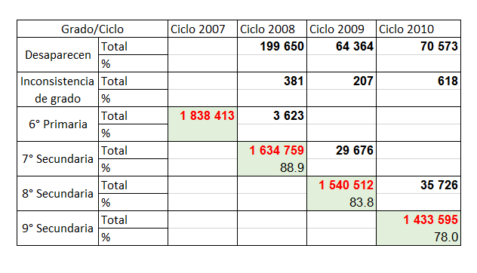
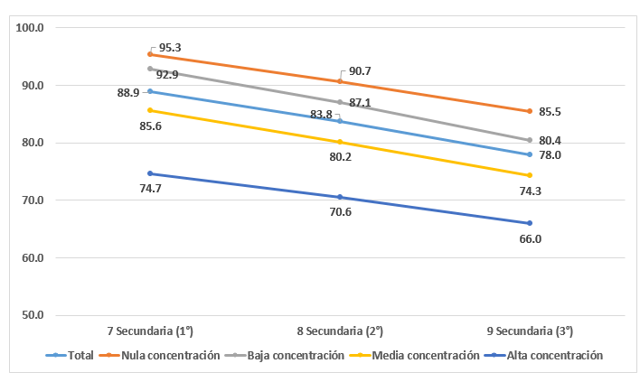
AE ¿Cómo avanzan los becarios y no becarios PROSPERA en su trayectoria escolar (RNA-ENLACE)?
Secuencias escolares continuas de alumnos que en el ciclo escolar 2007-2008 cursaban 6° de primaria según niveles de concentración de becarios en las escuelas, RNA-ENLACE (% de la cohorte original)
%

Slide 16
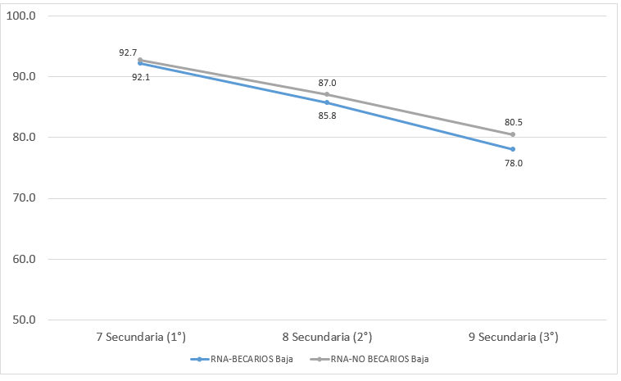
AE ¿Cómo avanzan los becarios y no becarios PROSPERA en su trayectoria escolar (RNA-ENLACE)?
Alumnos que en el ciclo escolar 2007-2008 cursaban 6° de primaria por niveles de concentración nula y baja de becarios (RNA-ENLACE)
%

Slide 17
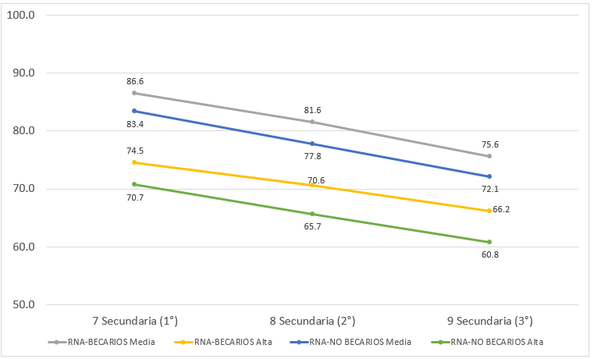
AE ¿Cómo avanzan los becarios y no becarios PROSPERA en su trayectoria escolar (RNA-ENLACE)?
Secuencias escolares de alumnos becarios y no becarios en el ciclo escolar 2007-2008 que cursaban 6° de primaria según niveles de concentración media y alta de becarios en las escuelas RNA-ENLACE (% de la cohorte original).
%

Slide 18
¿Cómo avanzan las y los becarios PROSPERA en su trayectoria de logro escolar?
Trayectorias de los alumnos que en 2007-2008 cursaban 6° de primaria y que presentaron la prueba ENLACE
Para este se usan las bases de ENLACE ya que es en donde podemos obtener los niveles de logro. El ejercicio se centra en aquellos alumnos que tienen una trayectoria regular (aquellos que hacen la prueba de manera consecutiva entre grados). De tal manera que podemos saber cómo ha sido el logro obtenido desde 6° de Primaria hasta 3° de Secundaria.
Trayectoria | Becarios | % Becarios | No becarios | % No becarios | Total | %
6_7_8_9 | 312 108 | 56.8 | 909 243 | 65.3 | 1 221 351 | 62.9
6_._._. | 113 296 | 20.6 | 158 451 | 11.4 | 271 747 | 14.0
6_._8_9 | 37 265 | 6.8 | 67 843 | 4.9 | 105 108 | 5.4
6_7_8_. | 29 259 | 5.3 | 90 188 | 6.5 | 119 447 | 6.1
6_7_._. | 27 025 | 4.9 | 66 555 | 4.8 | 93 580 | 4.8
6_7_._9 | 7 845 | 1.4 | 35 649 | 2.6 | 43 494 | 2.2
6_._8_. | 5 066 | 0.9 | 11 503 | 0.8 | 16 569 | 0.9
6_._._9 | 4 049 | 0.7 | 8 926 | 0.6 | 12 975 | 0.7
6_._7_8 | 2 545 | 0.5 | 7 279 | 0.5 | 9 824 | 0.5
Acumulado | 538 458 | 98.0 | 1 355 637 | 97.0 | 1 894 095 | 98.0
Resto | 10 796 | 2.0 | 37 617 | 3.0 | 48 413 | 2.0
Total | 549 254 | 100 | 1 393 254 | 100 | 1 942 508 | 100.0
Alumnos que presentaron ENLACE regularmente

Slide 19
Ejemplo de cálculo de trayectorias de logro para los alumnos que estaban en 6° de Primaria en 2007-2008, continuaron regularmente y presentaron ENLACE continuamente (Español)
Ciclo 2008
Ciclo 2009
Ciclo 2010
Ciclo 2011
0
76 277
0
96 794 (80.4%)
120 397
(65.3%)
1
20 517
0
1
23 603 (19.4%)
0
13 351
1
10 252
184 439
(15.1%)
0
0
25 284
0
0
37 878 (59.1%)
64 042
(34.7%)
1
12 594
439 175
1
10 521
1
26 164 (40.9%)
0
1
15 643
1 221 351
214 664
(20.7%)
136 745 (63.7%)
0
93 877
0
0
1
1
42 868
782 176
1 036 912
84.9%
1
0
32 658
1
77 919 (36.3%)
1
45 261
189 934 (23%)
0
92 346
822 248
(79.3%)
0
1
1
97 588
1
632 314 (77%)
0
94 861
1
537 453

Slide 20
RE ¿Cuál es el nivel logro de las y los becarios PROSPERA?
Análisis de trayectorias para los alumnos de 6° de Primaria en 2008 que siguieron una trayectoria regular hasta 3er grado de secundaria presentando ENLACE (Español)
Alumnos con trayectorias regulares de 6° de Primaria hasta 3° de Secundaria
1 221 351
1 199 152
74.4% No becarios
74.7% No becarios
25.6% Becarios
25.3% Becarios

Slide 21
RE ¿Cuál es el nivel de logro de las y los becarios PROSPERA?
Análisis de trayectorias de logro para los alumnos de 6° de Primaria en 2007-2008 y que tuvieron un nivel de logro insuficiente en ENLACE (Español)
Ciclo 2007- 2008
397 398
6_0
Ciclo 2008-2009
*
6_0
6_1
7_0
7_1
137 520 (34.6%)
818 (0.2%)
844 (0.2%)
83 617 (21.0%)
174 492 (43.9%)
Ciclo 2009-2010
105 009
(76.4%)
307
(37.5%)
273
(32.3%)
*
27 497
(15.8%)
*
*
*
*
9 935
(11.9%)
4
(0.4%)
6_0
2
(0.2%)
7_0
2 738
(1.6%)
6_0
7_0
481
(0.6%)
6_1
6
(0.7%)
6_1
8
(0.9%)
7_1
547
(0.3%)
7_1
265
(0.3%)
7_0
418
(51.1%)
8_0
116 888
(67.0%)
7_0
344
(40.8%)
8_0
44 085
(52.7%)
7_1
76
(9.3%)
7_1
200
(23.7%)
8_1
26 816
(15.4%)
8_1
28 847
(34.55)
*
Alumnos no localizados

Slide 22
RE ¿Cuál es el nivel logro de las y los becarios PROSPERA?
Análisis de trayectorias para los alumnos de 6° de Primaria en los ciclos 2007/2008 y 2008/2009 con trayectoria regular y que presentaron ENLACE (Español)
Alumnos en 6° de Primaria en 2007/2008
Alumnos en 6° de Primaria en 2008/2009
Trayectoria de logro | Condición | 3° Sec (2011)
 |  | 0 | 1
Dos o tres resultados insuficientes previamente | Total | 208 789 | 86 231
 |  | 70.8 | 29.2
 | Becario | 73 303 | 33 887
 |  | 68.4 | 31.6
 | No becario | 135 486 | 52 344
 |  | 72.1 | 27.9
Con a lo más un resultado insuficiente previamente | Total | 230 386 | 695 945
 |  | 24.9 | 75.1
 | Becario | 58 741 | 146 177
 |  | 28.7 | 71.3
 | No becario | 171 645 | 549 768
 |  | 23.8 | 76.2
Total |  | 439 175 | 782 176
Trayectoria de logro | Condición | 3° Sec (2012)
 |  | 0 | 1
Dos o tres resultados insuficientes previamente | Total | 261 614 | 80 269
 |  | 76.5 | 23.5
 | Becario | 85 536 | 26 701
 |  | 76.2 | 23.8
 | No becario | 176 078 | 53 568
 |  | 76.7 | 23.3
Con a lo más un resultado insuficiente previamente | Total | 214 358 | 642 911
 |  | 25.0 | 75.0
 | Becario | 60 968 | 129 984
 |  | 31.9 | 68.1
 | No becario | 153 390 | 512 927
 |  | 23.0 | 77.0
Total |  | 475 972 | 723 180

Slide 23
RE ¿Cuál es el nivel logro de las y los becarios PROSPERA?
Análisis de trayectorias para los alumnos de 6° de Primaria en los ciclos 2007/2008 y 2008/2009 con trayectoria regular y que presentaron ENLACE (Español)
Alumnos en 6° de Primaria en 2007/2008
Alumnos en 6° de Primaria en 2008/2009
Trayectoria de logro | Condición | 3° Sec (2011)
 |  | 0 | 1
Dos o tres resultados insuficientes previamente | Total | 208 789 | 86 231
 |  | 70.8 | 29.2
 | Becario | 73 303 | 33 887
 |  | 68.4 | 31.6
 | No becario | 135 486 | 52 344
 |  | 72.1 | 27.9
Con a lo más un resultado insuficiente previamente | Total | 230 386 | 695 945
 |  | 24.9 | 75.1
 | Becario | 58 741 | 146 177
 |  | 28.7 | 71.3
 | No becario | 171 645 | 549 768
 |  | 23.8 | 76.2
Total |  | 439 175 | 782 176
Trayectoria de logro | Condición | 3° Sec (2012)
 |  | 0 | 1
Dos o tres resultados insuficientes previamente | Total | 261 614 | 80 269
 |  | 76.5 | 23.5
 | Becario | 85 536 | 26 701
 |  | 76.2 | 23.8
 | No becario | 176 078 | 53 568
 |  | 76.7 | 23.3
Con a lo más un resultado insuficiente previamente | Total | 214 358 | 642 911
 |  | 25.0 | 75.0
 | Becario | 60 968 | 129 984
 |  | 31.9 | 68.1
 | No becario | 153 390 | 512 927
 |  | 23.0 | 77.0
Total |  | 475 972 | 723 180

Slide 24
RE ¿Cuál es el nivel logro de las y los becarios PROSPERA?
Análisis de trayectorias para los alumnos de 6° de Primaria en los ciclos 2007/2008 y 2008/2009 con trayectoria regular y que presentaron ENLACE (Español)
Alumnos en 6° de Primaria en 2007/2008
Alumnos en 6° de Primaria en 2008/2009
Trayectoria de logro | Condición | 3° Sec (2011)
 |  | 0 | 1
Dos o tres resultados insuficientes previamente | Total | 208 789 | 86 231
 |  | 70.8 | 29.2
 | Becario | 73 303 | 33 887
 |  | 68.4 | 31.6
 | No becario | 135 486 | 52 344
 |  | 72.1 | 27.9
Con a lo más un resultado insuficiente previamente | Total | 230 386 | 695 945
 |  | 24.9 | 75.1
 | Becario | 58 741 | 146 177
 |  | 28.7 | 71.3
 | No becario | 171 645 | 549 768
 |  | 23.8 | 76.2
Total |  | 439 175 | 782 176
Trayectoria de logro | Condición | 3° Sec (2012)
 |  | 0 | 1
Dos o tres resultados insuficientes previamente | Total | 261 614 | 80 269
 |  | 76.5 | 23.5
 | Becario | 85 536 | 26 701
 |  | 76.2 | 23.8
 | No becario | 176 078 | 53 568
 |  | 76.7 | 23.3
Con a lo más un resultado insuficiente previamente | Total | 214 358 | 642 911
 |  | 25.0 | 75.0
 | Becario | 60 968 | 129 984
 |  | 31.9 | 68.1
 | No becario | 153 390 | 512 927
 |  | 23.0 | 77.0
Total |  | 475 972 | 723 180

Slide 25
RE ¿Cuál es el nivel logro de las y los becarios PROSPERA?
Análisis de trayectorias para los alumnos de 6° de Primaria en los ciclos 2007/2008 y 2008/2009 con trayectoria regular y que presentaron ENLACE (Matemáticas)
Alumnos en 6° de Primaria en 2007/2008
Alumnos en 6° de Primaria en 2008/2009
Trayectoria de logro | Condición | 3° Sec (2011)
 |  | 0 | 1
Dos o tres resultados insuficientes previamente | Total | 389 411 | 107 299
 |  | 78.4 | 21.6
 | Becario | 114 068 | 41 826
 |  | 73.1 | 26.8
 | No becario | 275 343 | 65 473
 |  | 80.7 | 19.2
Con a lo más un resultado insuficiente previamente | Total | 253 758 | 470 883
 |  | 35.0 | 64.9
 | Becario | 53 305 | 102 909
 |  | 34.1 | 65.8
 | No becario | 200 453 | 367 974
 |  | 35.2 | 64.7
Total |  | 643 169 | 578 182
Trayectoria de logro | Condición | 3° Sec (2012)
 |  | 0 | 1
Dos o tres resultados insuficientes previamente | Total | 355 057 | 104 509
 |  | 77.3 | 22.7
 | Becario | 95 053 | 36 529
 |  | 72.2 | 27.8
 | No becario | 260 004 | 67 980
 |  | 79.3 | 20.7
Con a lo más un resultado insuficiente previamente | Total | 234 093 | 505 493
 |  | 31.7 | 68.4
 | Becario | 53 794 | 117 813
 |  | 31.4 | 68.7
 | No becario | 180 299 | 387 680
 |  | 31.7 | 68.3
Total |  | 589 150 | 610 002

